Slide 1
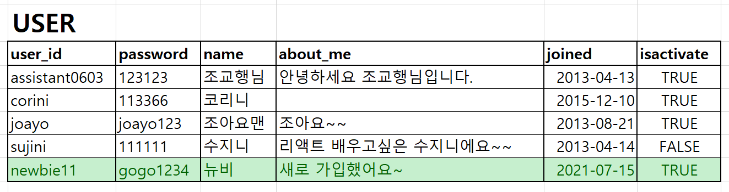
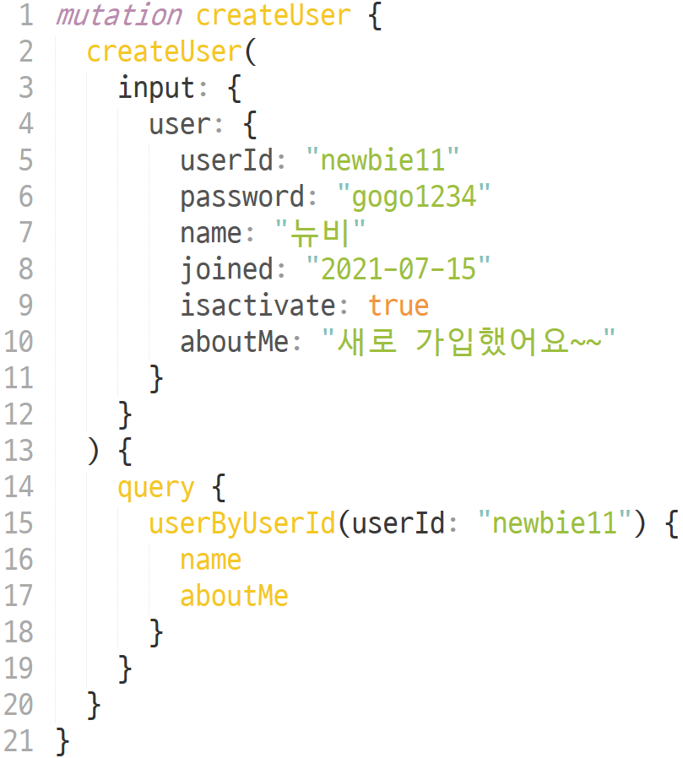
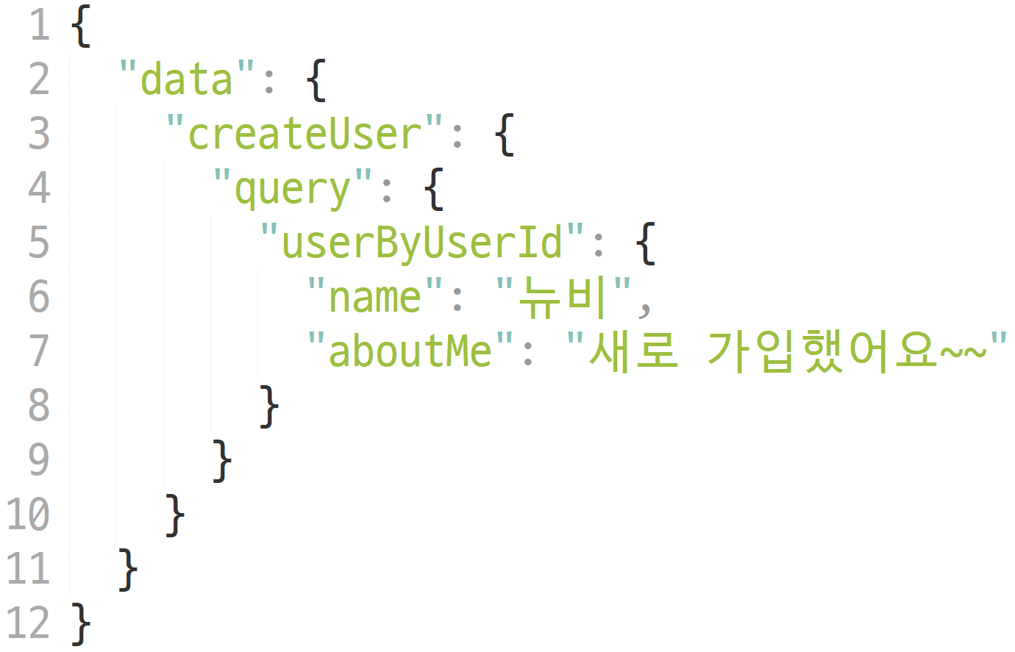
Mutation CASE 1: create
React에서 작성할 Mutation
자동 생성된
함수이름
내가 정한 mutation 이름
React에서 받을 JSON
미리 만들어진 객체
input 내용
왜 굳이 받을까?
data fetch 성공 여부 알기 위해
fetch : 가지고 오다
patch : 프로그램을 수정하다
편의를 위해 mutation 안에 query 가 있을수도 있다

Slide 2
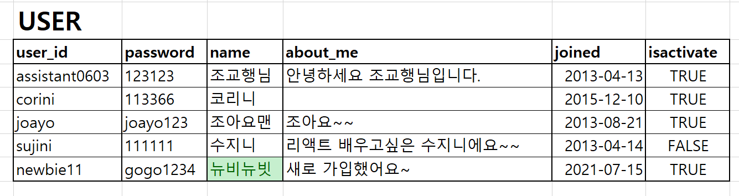
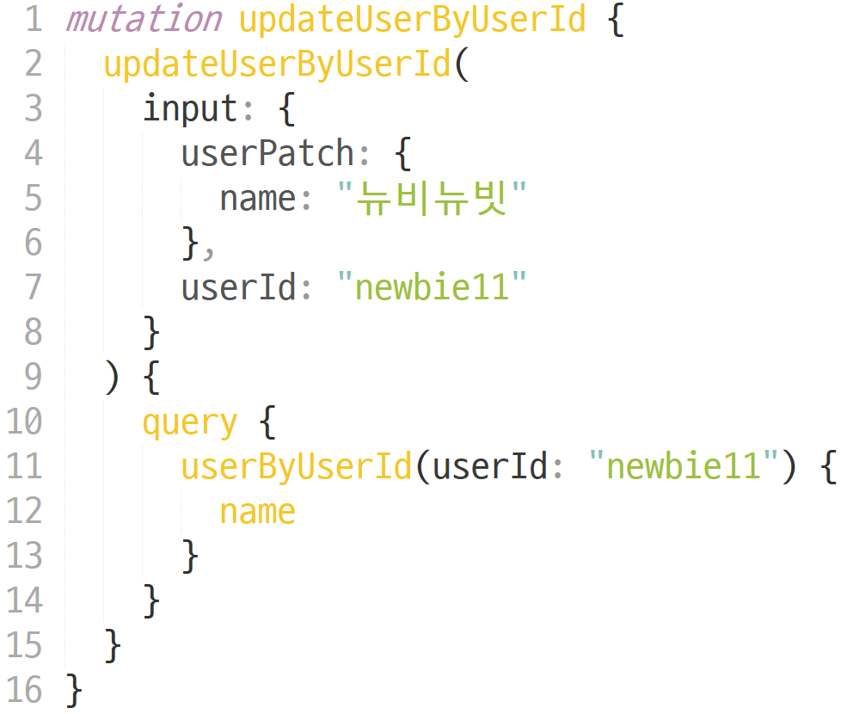
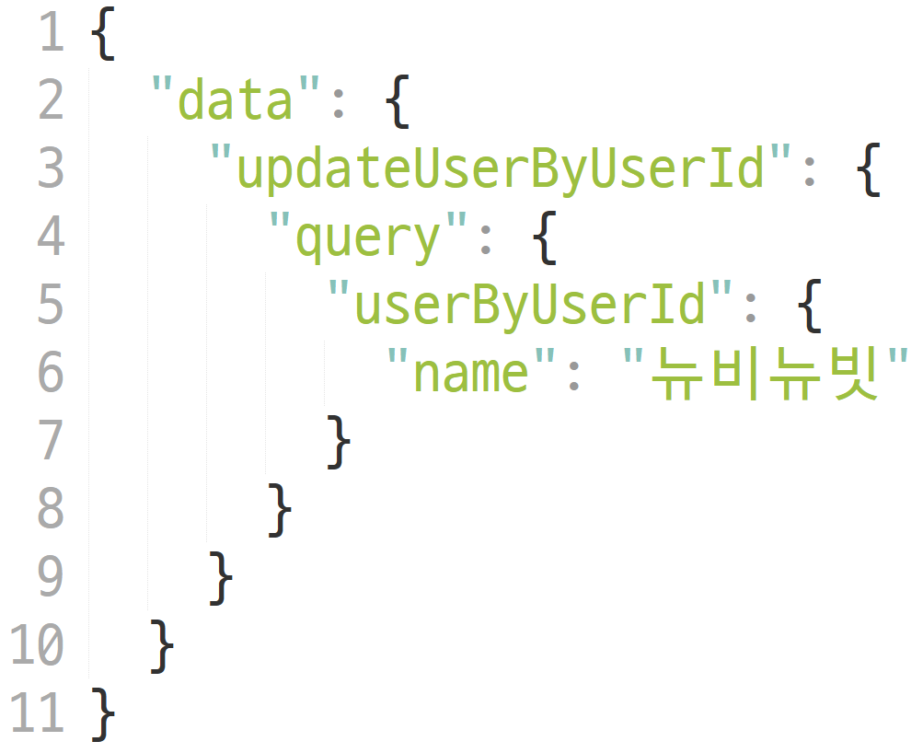
Mutation CASE 2: update
React에서 작성할 Mutation
React에서 받을 JSON

Slide 3
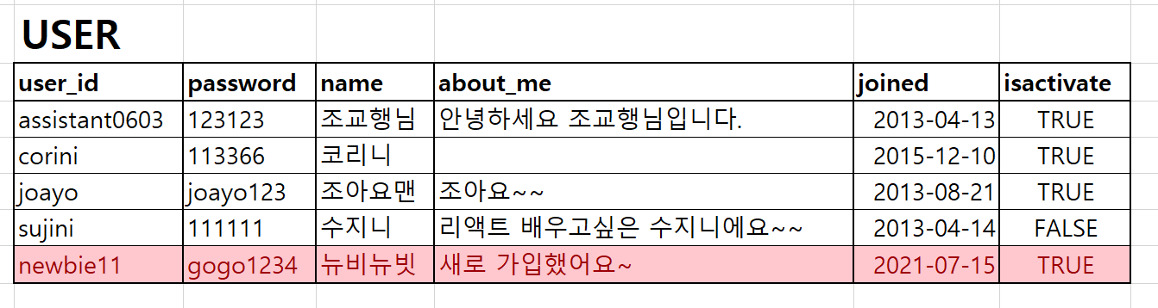
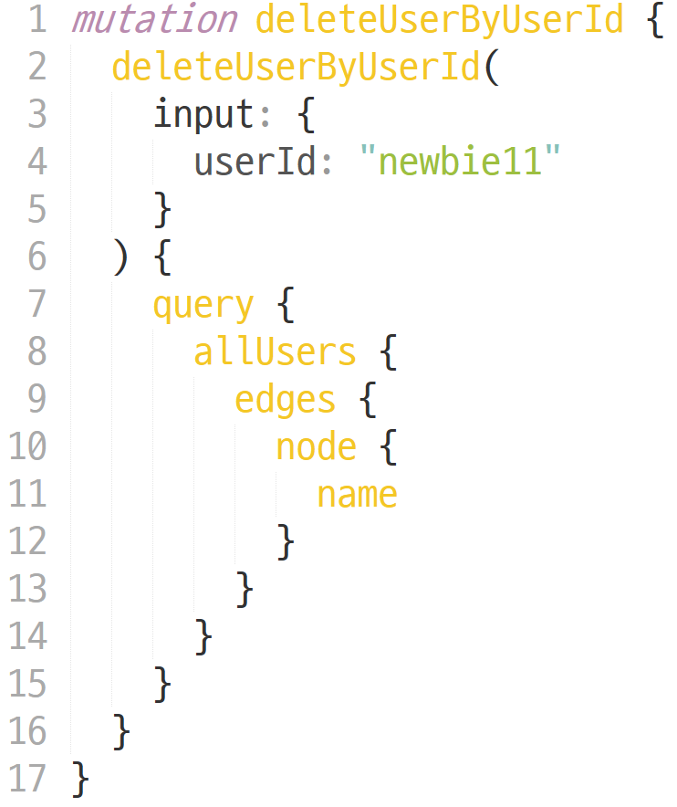
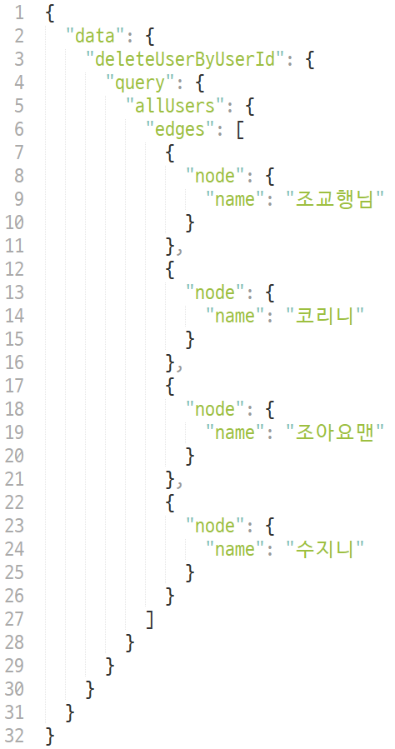
Mutation CASE 3: delete
React에서 작성할 Mutation
하나 삭제되었으니
나머지 이름들 받아보기
React에서 받을 JSON

